Slide 1


DBI202
GROUP7
HE191422 - LÊ MINH HOÀNG
HE141378 - BÙI HÀ VI
HE170431 - PHẠM THÀNH TRUNG

Slide 2

CONTENT
01
Tổng quan và đưa ra vấn đề
02
Phân tích hệ thống
03
Xác định Entity & Relationship, ERD
04
Đặc tả yêu cầu dữ liệu từng thuộc tính
05
Constraint + Query
06
Kết luận

Slide 3
1. Tổng quan và đưa ra vấn đề
• Dataset Video Game Sales có 105.362 bản ghi, phát sinh theo game, publisher, platform và khu vực.
• Câu hỏi nghiệp vụ: thể loại nào có doanh số cao; nền tảng nào hiệu quả; game nào dẫn đầu ở từng khu vực/năm?
• Mục tiêu: xây dựng CSDL quan hệ trên SQL Server để lưu trữ nhất quán, truy vấn chính xác và hỗ trợ phân tích doanh số.

Slide 4
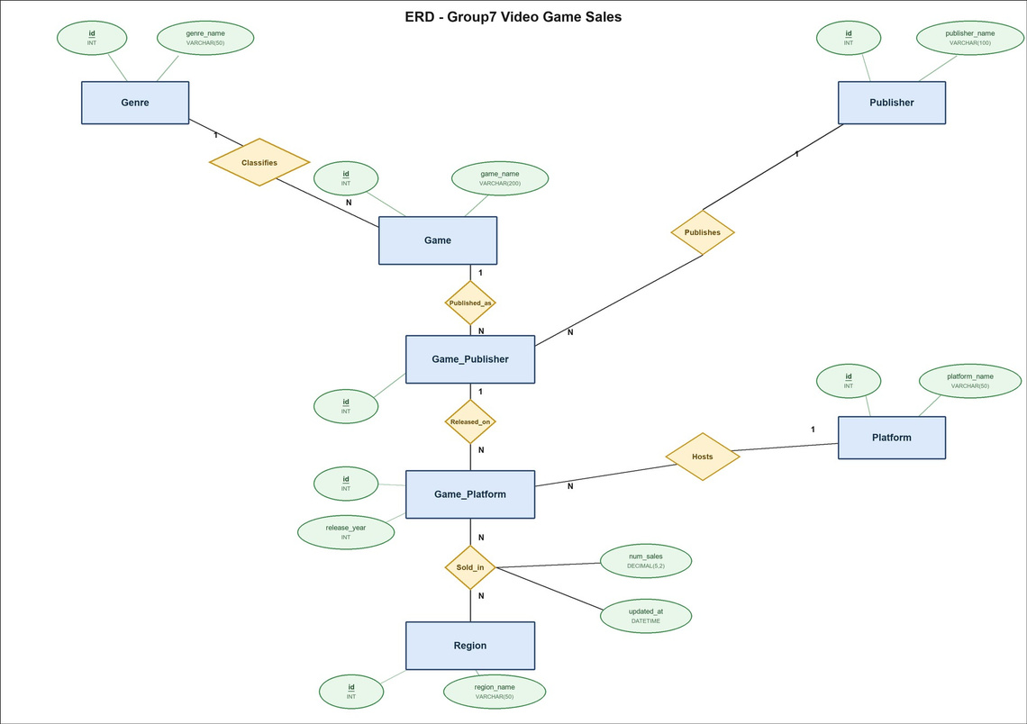
3. Xác định Entity & Relationship, ERD
• ERD theo ký hiệu Chen: entity, relationship, attribute và khóa chính.
• 6 entity chính: Genre, Game, Publisher, Platform, Region, Region_Sales.
• 2 entity trung gian: Game_Publisher và Game_Platform để biểu diễn các quan hệ nhiều–nhiều.

Slide 5
3. Mô hình quan hệ: xử lý quan hệ N–N
• Game ↔ Publisher là quan hệ N–N → tách Game_Publisher.
• Một bản phát hành có thể xuất hiện trên nhiều nền tảng, mỗi nền tảng có năm phát hành riêng → Game_Platform.
• Doanh số phụ thuộc đồng thời vào bản phát hành theo nền tảng và khu vực → Region_Sales(region_id, game_platform_id, num_sales).

Slide 6
3. Mô hình quan hệ & chuẩn hoá 3NF
• 1NF: mọi thuộc tính nguyên tố; không có nhóm lặp.
• 2NF: các bảng danh mục dùng khóa đơn; Region_Sales dùng khóa ghép (region_id, game_platform_id), nên num_sales phụ thuộc đầy đủ vào cả cặp khóa.
• 3NF: thuộc tính không khóa chỉ phụ thuộc trực tiếp vào khóa chính; không có phụ thuộc bắc cầu.
Kết quả: 8 bảng đạt 3NF, giảm dư thừa và tránh bất nhất khi cập nhật.

Slide 7
4. Đặc tả yêu cầu dữ liệu từng thuộc tính
Ví dụ đặc tả bảng Region_Sales
region_id: int, PK/FK → Region.id
game_platform_id: int, PK/FK → Game_Platform.id
num_sales: decimal(5,2), đơn vị triệu bản, ≥ 0
created_at / updated_at: datetime, ghi nhận thời điểm tạo và cập nhật dữ liệu
Data dictionary quy định kiểu dữ liệu, độ dài, khóa và miền giá trị cho toàn bộ 8 bảng trước khi triển khai.

Slide 8
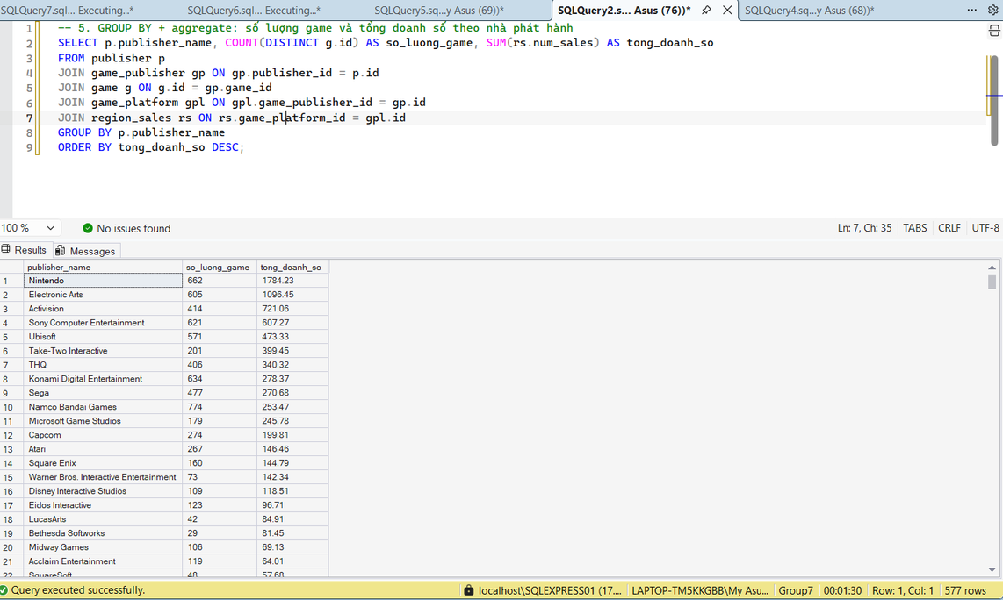
5. Constraint + Query
• Toàn vẹn thực thể: PK cho mọi bảng; Region_Sales dùng khóa ghép.
• Toàn vẹn tham chiếu: FK giữa game–genre, game_publisher, game_platform và region_sales.
• Toàn vẹn miền giá trị: CHECK(num_sales ≥ 0), CHECK(release_year hợp lệ), UNIQUE(game_name).
• Kiểm chứng bằng 5 dạng truy vấn: INNER JOIN, LEFT OUTER JOIN, subquery WHERE, subquery FROM, GROUP BY + aggregate.

Slide 9
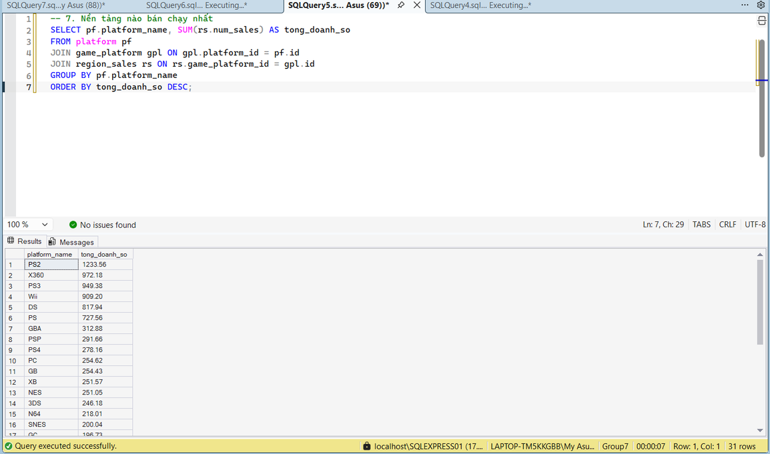
5. Query phân tích & insight
• Tổng doanh số theo năm: nhận diện xu hướng thị trường.
• Tổng doanh số theo platform: so sánh hiệu quả các nền tảng.
• TOP game trên mỗi platform bằng ROW_NUMBER(): xếp hạng trong từng nhóm.
• Genre × Region: xác định thể loại phù hợp từng thị trường.
• GROUP BY publisher: so sánh số game và tổng doanh số theo nhà phát hành.

Slide 10
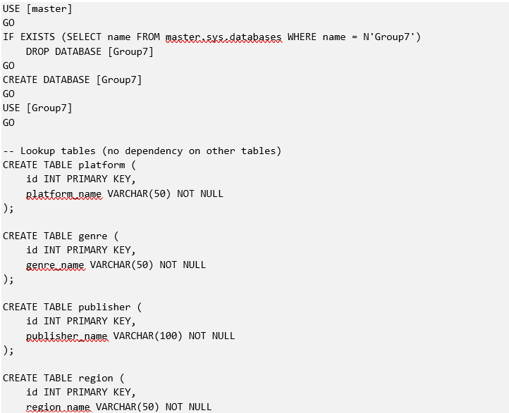
7. Cài đặt vật lý trên SQL Server
Tạo database và các bảng
  sp_GetTopGamesByRegion
  sp_AddNewGame
  sp_UpdateGameSales
  sp_DeleteGame
  sp_SearchGames
  fn_GetTotalSalesByGame

Slide 11
2. PHÂN TÍCH HỆ THỐNG
Group 7 • DBI202
Hệ thống quản lý doanh số game: chuẩn hoá dữ liệu từ khai báo game đến phát hành đa nền tảng và phân tích doanh số theo khu vực.
01
Khai báo game
Tạo bản ghi Game, gán Genre và liên kết với Publisher; tránh nhập lặp thông tin danh mục.
02
Phát hành đa nền tảng
Ghi nhận Platform và release_year cho từng bản phát hành, vì cùng game có thể phát hành khác nhau theo nền tảng.
03
Ghi nhận & phân tích
Ghi nhận num_sales theo cặp Game_Platform–Region, sau đó tổng hợp để hỗ trợ quyết định.

Slide 12



YÊU CẦU HỆ THỐNG
Video Game Sales Database
Quản lý dữ liệu
Toàn vẹn dữ liệu
Phân tích & tra cứu
Quản lý game, thể loại, publisher, platform, region và doanh số.
Áp dụng PK, FK, CHECK, UNIQUE, transaction và trigger.
Thực thi truy vấn SQL và hỏi đáp dữ liệu bằng tiếng Việt.

Slide 13
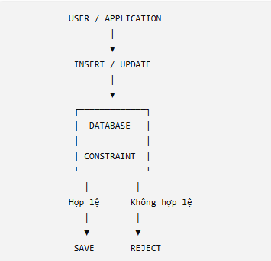
6. CONSTRAINTS — RÀNG BUỘC DỮ LIỆU

Slide 14
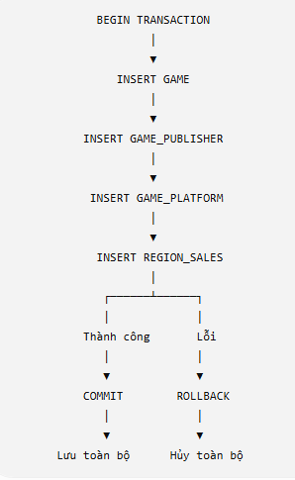
7. TRANSACTION — TOÀN VẸN KHI CẬP NHẬT

Slide 15
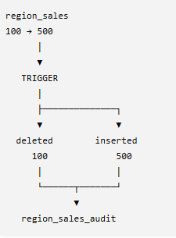
8. TRIGGER — TỰ ĐỘNG GHI NHẬN THAY ĐỔI

Slide 16
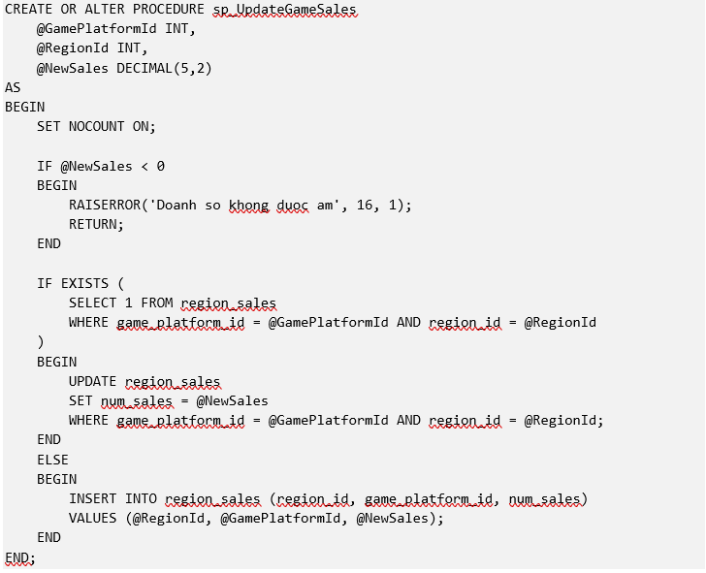
11. Procedure / Function
  sp_GetTopGamesByRegion
  sp_AddNewGame
  sp_UpdateGameSales
  sp_DeleteGame
  sp_SearchGames
  fn_GetTotalSalesByGame

Slide 17

9. CÀI ĐẶT VẬT LÝ SQL SERVER
Từ schema logic đến hệ CSDL chạy được: tạo bảng, nạp dữ liệu, tạo index và kiểm thử truy vấn.
Bước 2
Bước 3
Nạp dữ liệu
Tối ưu index
Nạp dataset Video Game Sales và kiểm tra tính đầy đủ.
Tạo index cho các cột FK phục vụ JOIN.
01
02
03
04
✓
Bước 1
Bước 4
Tạo schema
Kiểm thử
Tạo database Group7, 8 bảng và các khóa chính/khóa ngoại.
Kiểm thử truy vấn, transaction, trigger và procedure.

Slide 18
RÀNG BUỘC 4 TẦNG
Group 7 • DBI202
Khóa chính
CHECK & UNIQUE
Mỗi bản ghi có định danh duy nhất; region_sales dùng khóa phức hợp.
Chặn doanh số âm, năm phát hành không hợp lệ và tên game trùng.
Khóa ngoại
Trigger
Bảo đảm dữ liệu liên kết đến game, publisher, platform và region hợp lệ.
Tự cập nhật thời điểm thay đổi dữ liệu để theo dõi freshness.

Slide 19


Dữ liệu đủ lớn để kiểm chứng hiệu năng JOIN, aggregate và vai trò của index.
bản ghi
bảng quan hệ
QUY MÔ DỮ LIỆU
> 105K
8
DATASET
region_sales là bảng lớn nhất với 65.320 dòng, trung tâm của các phép JOIN doanh số.
Video Game Sales

Slide 20
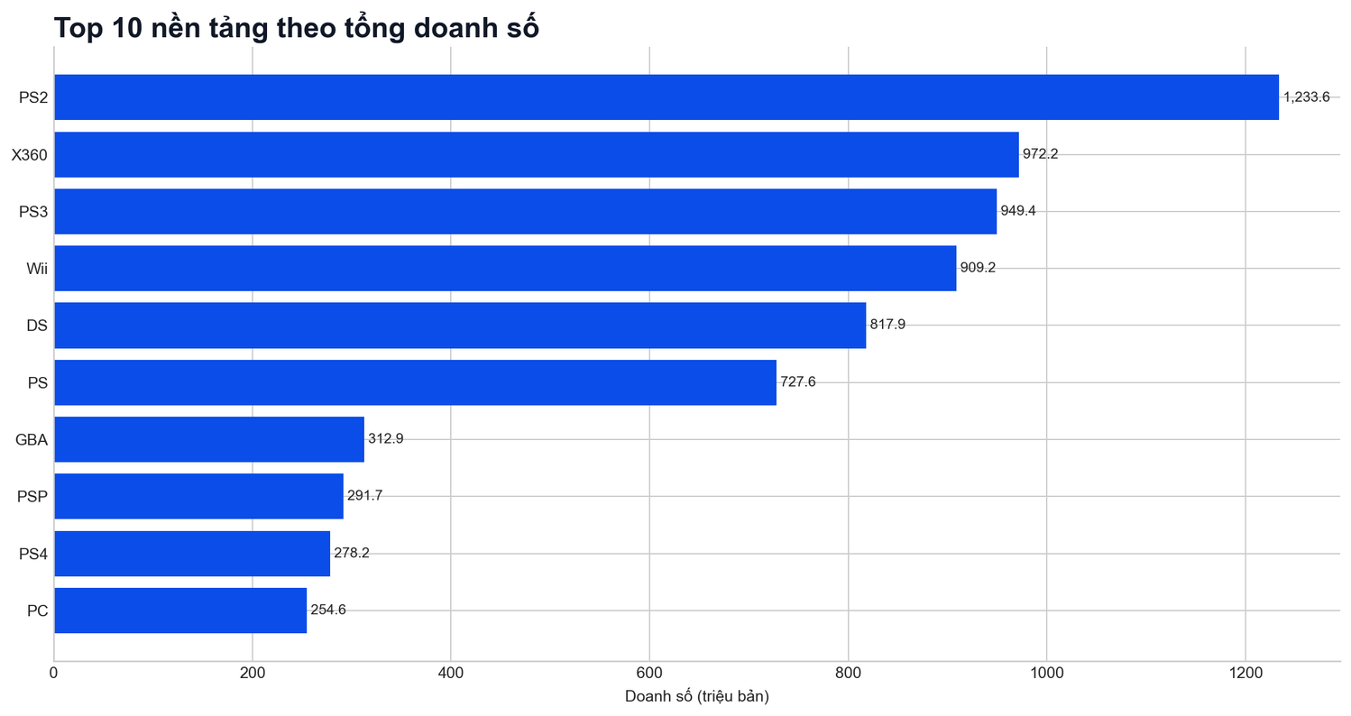
TRUY VẤN KIỂM CHỨNG
SQL Server
Kiểm chứng chức năng
Phân tích kinh doanh
5 truy vấn bắt buộc: INNER JOIN, OUTER JOIN, subquery WHERE, subquery FROM, GROUP BY + aggregate.
4 truy vấn phân tích: xu hướng năm, nền tảng, top game từng nền tảng, thể loại theo khu vực.

Slide 21
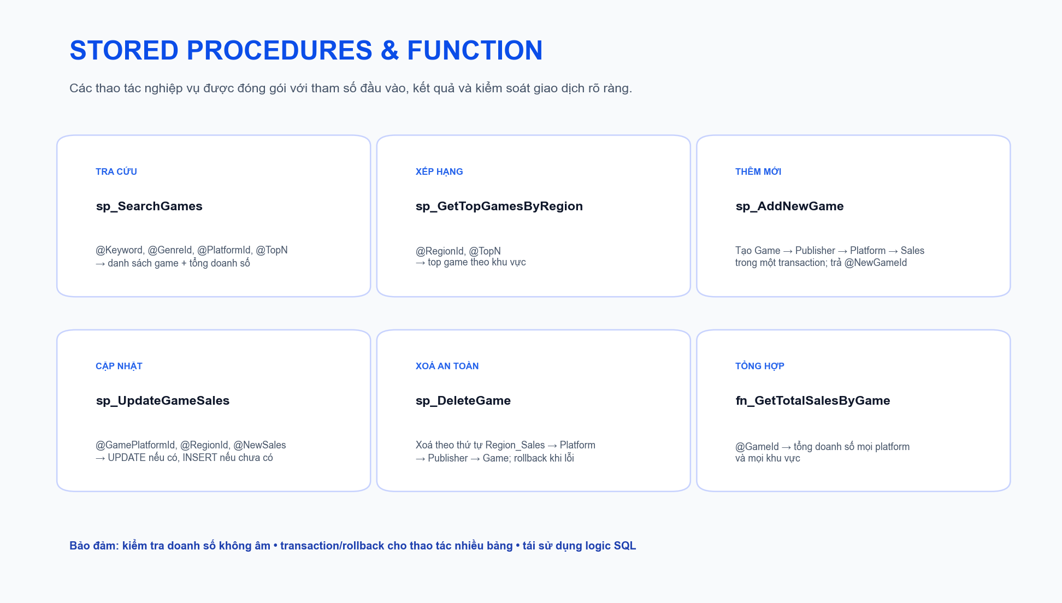
STORED PROCEDURES
Đóng gói nghiệp vụ thường dùng để tái sử dụng và giảm lỗi thao tác.
Group 7 • DBI202

Slide 22




THỦ TỤC & HÀM
Nghiệp vụ được đóng gói
Tìm game theo điều kiện.
Cập nhật doanh số có kiểm soát.
sp_SearchGames
sp_UpdateGameSales
Xóa game trong transaction.
Tổng doanh số theo tựa game.
sp_DeleteGame
fn_GetTotalSalesByGame

Slide 23
8. Ứng dụng AI — NL2SQL Agent
Câu hỏi → Guardrail vào → LLM sinh SQL → Kiểm SQL → DB chỉ đọc → LLM diễn giải → Guardrail ra → Trả lời
Hỏi tiếng Việt, không cần biết SQL

Slide 24
9. Ba lớp kiểm soát (Guardrail)
Input
Chặn prompt injection + lọc câu ngoài chủ đề
Giữa
Parse SQL thành AST (sqlglot) — chỉ SELECT, whitelist 1 view
Output
Grounding check — số liệu phải khớp kết quả SQL thật
Tầng DB
User nl2sql_readonly, chỉ SELECT trên view

Slide 25
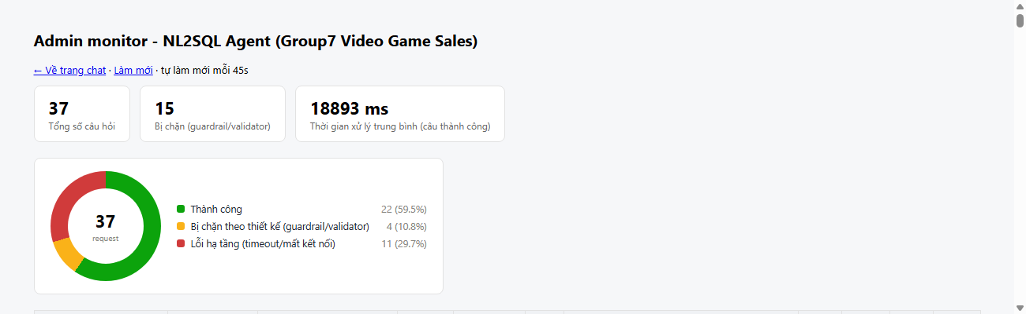
10. Đo được, sửa được
8.6s → 67ms
18-118s → ổn định
~90%
Thiếu index (~130× nhanh hơn)
Mở connection mỗi câu hỏi
Prompt caching — giảm chi phí token

Slide 26
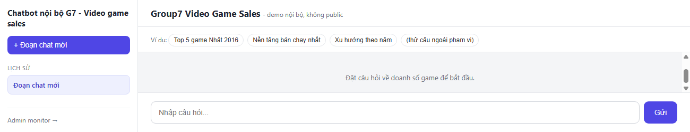
11. Web demo
• Danh sách game · tìm kiếm · chi tiết · thêm game
• Chat hỏi đáp dữ liệu + trang giám sát /admin

Slide 27
12. Kết luận & hướng phát triển
• CSDL 8 bảng 3NF, 105.362 bản ghi — đủ ràng buộc, index, transaction, trigger, procedure
• 9 truy vấn phân tích kiểm chứng
• AI dùng được trực tiếp trên schema quan hệ thiết kế tốt
• Tiếp theo: bảng review/rating · giám sát production

Slide 28


Group 7
THANK YOU
FOR YOUR ATTENTION
August 2026
phamhaihau1976@gmail.com
trungpthe170431@fpt.edu.vn
Vibhhe141378@fpt.edu.vn

